Slide 1
二. 极谱定量分析基础与定性分析

Slide 2
二. 极谱定量分析基础与定性分析
1. 极谱定量分析
(1)极谱分析定量依据： i_{d}= K·C_{0，}
K=607nD ^{1/2} m ^{2/3} t ^{1/6} （尤考维奇系数）
i_{d}= 607nD ^{1/2} m ^{2/3} t ^{1/6} C₀ （尤考维奇公式）
i_{d} 平均极限电流 (uA)
n 电极反应转移电子数
D 扩散系数 (cm²/s)
m 毛细管中汞流量 （mg/s）
t 汞滴下落周期 (s)
c₀ 待测物原始浓度 (mmol/L)

Slide 3
(2) 对扩散电流方程的讨论：K=607nD ^{1/2} m ^{2/3} t ^{1/6}
n 待测物反应决定
D 被测物质性质、溶液离子强度、黏度、温度等
m、t 毛细管特性参数：内径、汞瓶高度等
影响扩散电流的因素
被测物质的性质及浓度
滴汞电极、汞瓶高度
温度、电解质溶液组成（底液）
定量分析控制实验条件时： i_{d} α C₀

Slide 4
定量依据： i_{d}= K·C_{0，}
直接比较法（单点校正）：
标准加入法：

Slide 5
(3) 极谱波波高测量示意图
平行线法
三切线法
两种物质各自极谱波的高度测量
两种测量极谱波高度的方法

Slide 6
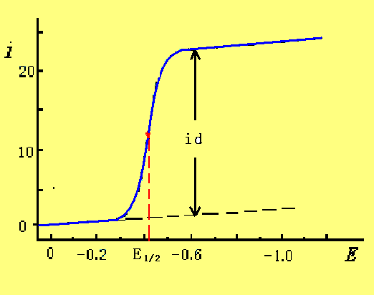
2. 极谱定性分析
半波电位 E_{1/2}：
极限扩散电流一半高度对应的电位
E_{1/2} 与浓度无关，是极谱定性分析的依据
极谱波的半波电位E_{1/2}

Slide 7
电极反应： A+ne⁻ = B
γ_{A}：A的活度系数
γ_{B}：B的活度系数
c_{Ae} ：A在滴汞电极表面的浓度
c_{Be} ： B在汞齐表面的浓度
扩散电流公式：
i_{d} = k_{A}c_{A} （2）
未达到完全浓差极化前，c_{Ae}不等于零；则

Slide 8
(2)-(3) 得:
电极电流i与B浓度变化成正比:

Slide 9
极谱波方程式
i = 1/2i_{d} 时代入 E 表达式，得到半波电位E_{1/2}为：
E_{1/2}= E’

Slide 10
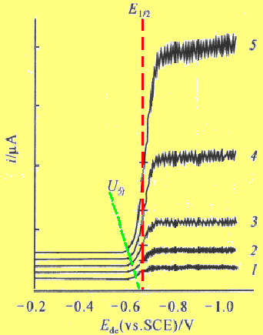
半波电位E_{1/2} → 定性分析
1mol/L KCl底液中，不同浓度Cd²⁺极谱波(半波电位及分解电压）
1mol/L NH₃-NH₄Cl底液中，Cd²⁺、 Ni²⁺ 、Zn²⁺ 及Mn²⁺混合离子极谱波

Slide 11

某些金属离子在不同底液中的半波电位（V）
底液 金属离子 | 1mol⋅L⁻¹ KCl | 1mol⋅L⁻¹ HCl | 1mol⋅L⁻¹ KOH | 2mol⋅L⁻¹HAc +2mol⋅L⁻¹NH₄Ac | 1mol⋅L⁻¹NH₃+ 1mol⋅L⁻¹NH₄Cl
Al³⁺ Fe³⁺ Fe²⁺ Mn²⁺ Co²⁺ Ni²⁺ Zn²⁺ | -1.75 >0 -1.30 -1.51 -1.30 -1.10 -1.00 | - >0 - - - - - | - - -1.46 (-0.9) -1.70 -1.43 - -1.48 | - >0 - - -1.10 -1.10 -1.10 | - - -1.49 (-0.34) -1.66 -1.29 -1.10 -1.35

